Slide 1
외국인 근로자를 위한 바디캠 안전관리 에이전트
제4회 경남AI·SW경진대회 · ③ 제조·피지컬 AI Agent
작업자가 평소처럼 착용하는 바디캠 하나로 위험 요소를 판정하고, 애매하면 재관측으로 재판단하며, 손동작 명령에 작업자 모국어로 답하는 피지컬 AI
IBDP 팀 · 문상균, 이승혜, 조현준
2026-10-06

Slide 2
1. 문제: 눈으로 보고, 한국어로만 안내한다
25.2%
2025년 사고재해자 113,305명 중 넘어짐 28,606명, 재해 유형 1위
(고용노동부 「2025년 산업재해 현황」)
지금의 현장 점검
놓치기 쉽다
작업자가 걸으며 눈으로만 확인. 잠깐 보고 지나친 것, 경로에서 먼 것은 빠짐
기록이 남지 않는다
무엇을 어디서 어떤 근거로 위험하다고 봤는지 남지 않아 조치 지시와 추적이 어려움
공장·창고의 위험 요소
• 바닥 유출 → 미끄러짐
• 통로에 방치된 공구·자재 → 걸려 넘어짐
• 불안정 적재 → 무너짐·맞음
• 쓰러지거나 가로막힌 소화기 → 화재 초기 대응 실패
다가가는 순간을 모른다
작업자가 위험물 바로 옆을 지나가는 아차사고를 관리자가 알 수 없음
한국어로만 안내된다
외국인 근로자는 표지판·방송을 알아듣지 못해 위험을 더 늦게 알아차림

Slide 3
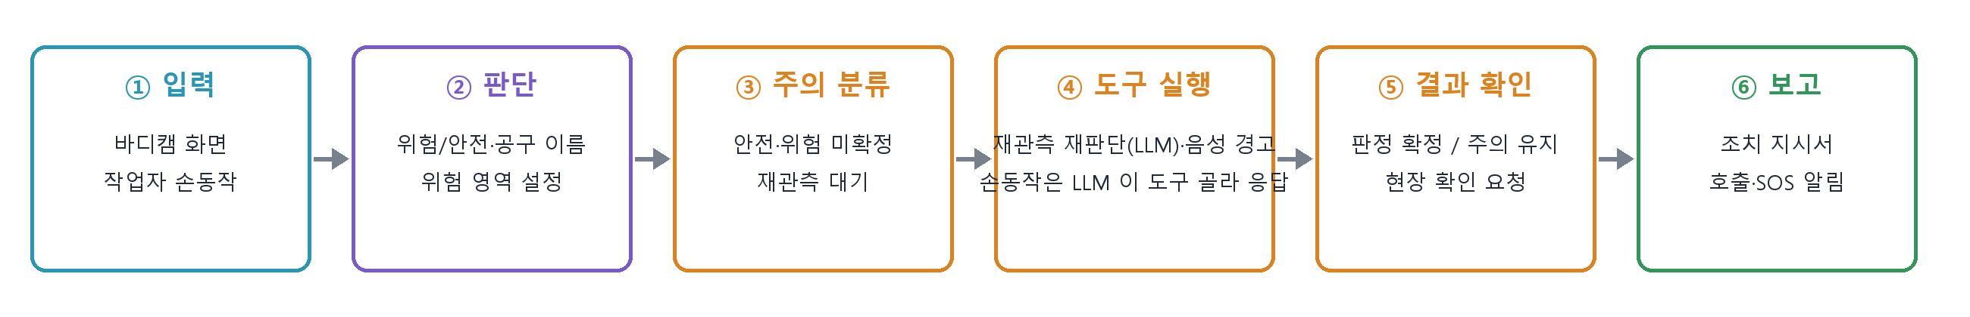
2. 해결: 판정·경고하고 작업자 언어로 답하는 AI 에이전트
바디캠 하나로 위험/안전과 공구 이름을 판정하고, 애매한 것은 '주의'로 분류해 바디캠이 다시 지나칠 때 재판단한다. 위험 영역에 닿기 직전이면 음성으로 경고하고, 작업자가 손가락 1~3개를 보이면 작업자 언어로 안내·호출·SOS 를 처리한다
① 판정
위험/안전 상태
공구 이름 8종
② 재관측 재판단
'주의' 분류 →
재관측 시 LLM 판단
③ 위험 영역
라바콘·DANGER 표지
스스로 판단한 주변
④ 음성 경고
위험 "멈추세요"
주의 "발밑 확인"
⑤ 손동작 명령
손가락 1~3 → LLM 판단
중·영·일 음성 안내
⑥ 조치 지시서
우선순위·위치
영역 지도와 기록
로봇 없이 작업자 바디캠(스피커)만으로 동작, 별도 CCTV 설비 불필요 · 위험 데이터는 디지털 트윈에서 합성

Slide 4
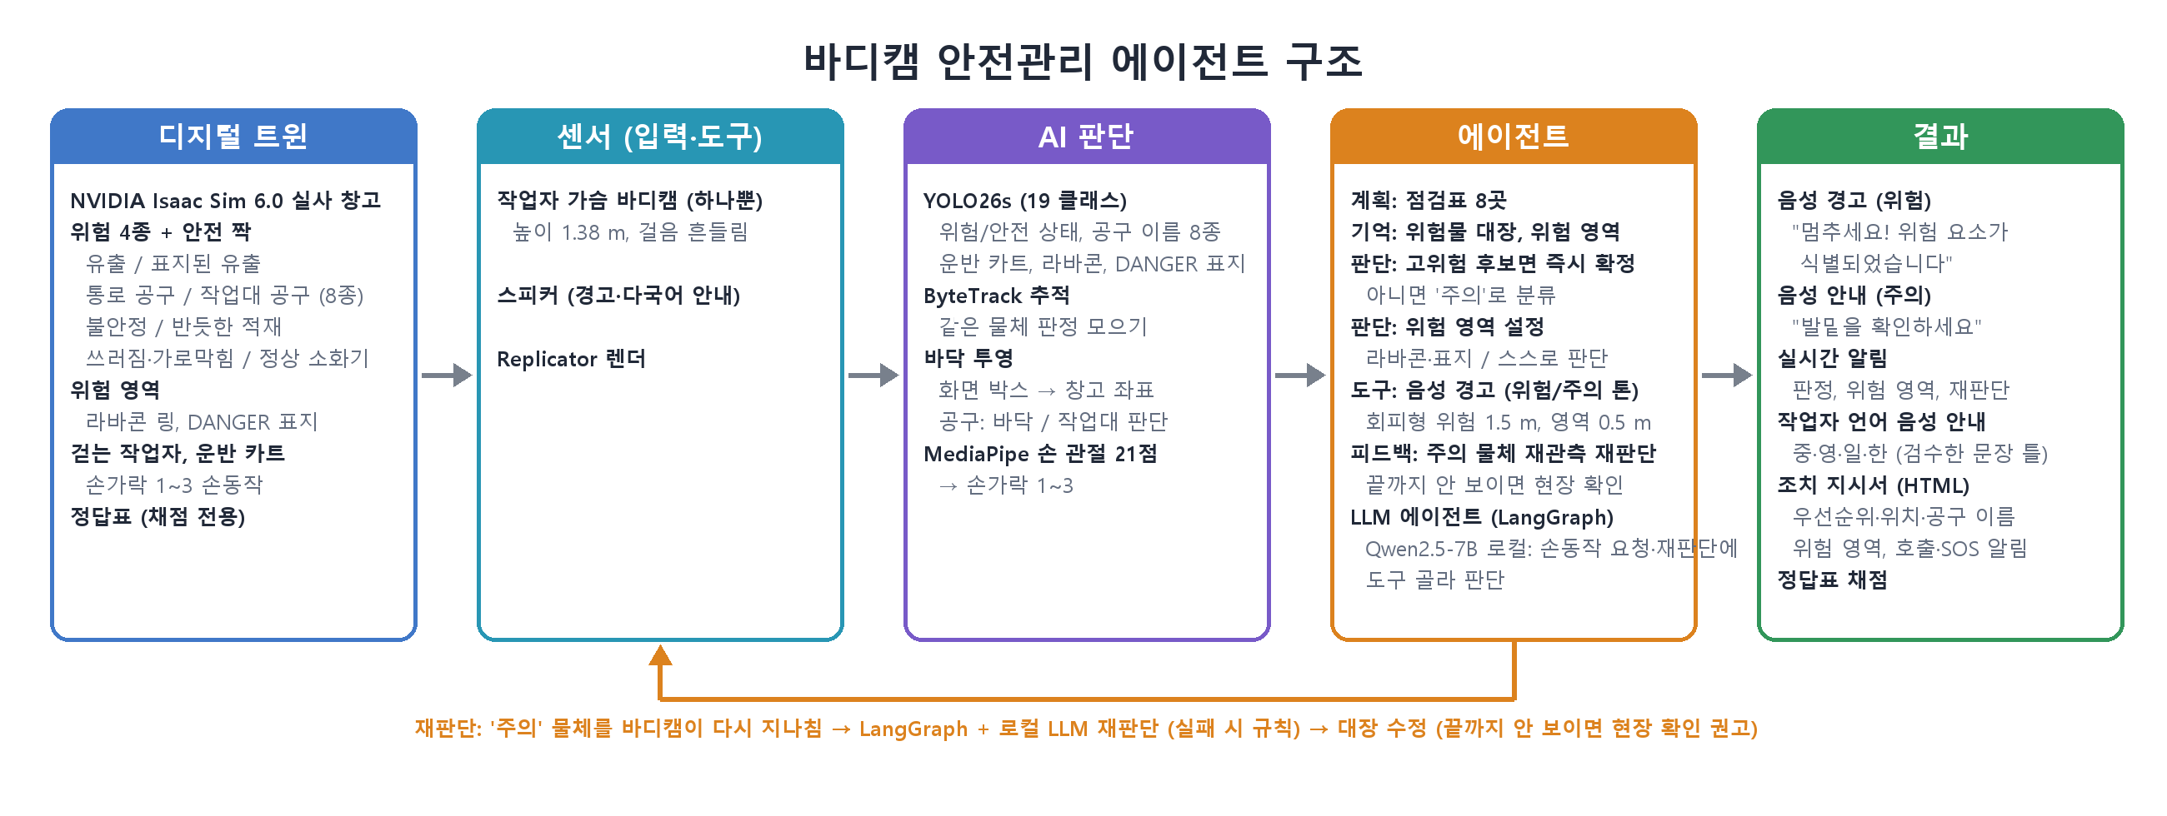
3. 에이전트 구조 (Goal · Plan · Reasoning · Tool · Memory · Feedback)
Goal | Planning | Reasoning | Tool Use | Memory | Feedback
판정, 위험 영역, 경고, 작업자 요청 응답, 조치 지시서 | 도면으로 점검표 8곳 계산 | 애매한 판정 2단계 분류, 공구 자리, 영역 설정, 경고 시점·톤, 손동작 → 명령 | 바디캠, 손 인식, LLM(Qwen2.5-7B)이 부르는 도구(매뉴얼 RAG 포함), 음성 | 위험물 대장, 위험 영역, 경고·요청 기록 | 주의 물체 재관측 재판단, 현장 확인 권고

Slide 5
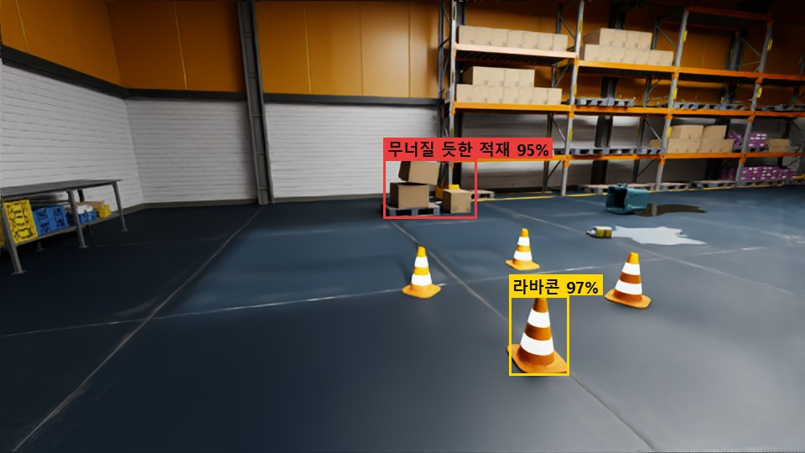
4. 디지털 트윈과 학습 데이터
종류 | 위험 | 안전
바닥 유출 | 조치 없음 | 표지판·라바콘
공구 8종 | 통로 바닥 | 작업대 위
적재 | 기울어짐 | 반듯함
소화기 | 쓰러짐 / 가로막힘 | 제자리
영역 표시 | 라바콘 링, DANGER 표지
합성 데이터 7700장 → YOLO26s 19 클래스
• 일반 촬영 5000장 + 공구 가까이 1500장 + 운반 카트 1200장
• 바디캠 70%·자유 시점 30%, 조명·흔들림 무작위
• 같은 종류를 위험/안전 상태로 함께 배치 → 상태를 학습
• 공구 8종·운반 카트는 종류로, 공구 위험/안전은 놓인 자리로
• 검증 mAP50 0.898 (mAP50-95 0.689)
NVIDIA Isaac Sim 6.0 실사 창고
• NVIDIA 소품 (소화기, 표지판, 라바콘, 상자, 팔레트, 작업자)
• Poly Haven 실물 스캔 공구 (CC0) + 직접 만든 전동톱, DANGER 표지
• Replicator 로 정답 박스 자동 생성, 정답표로 채점

Slide 6
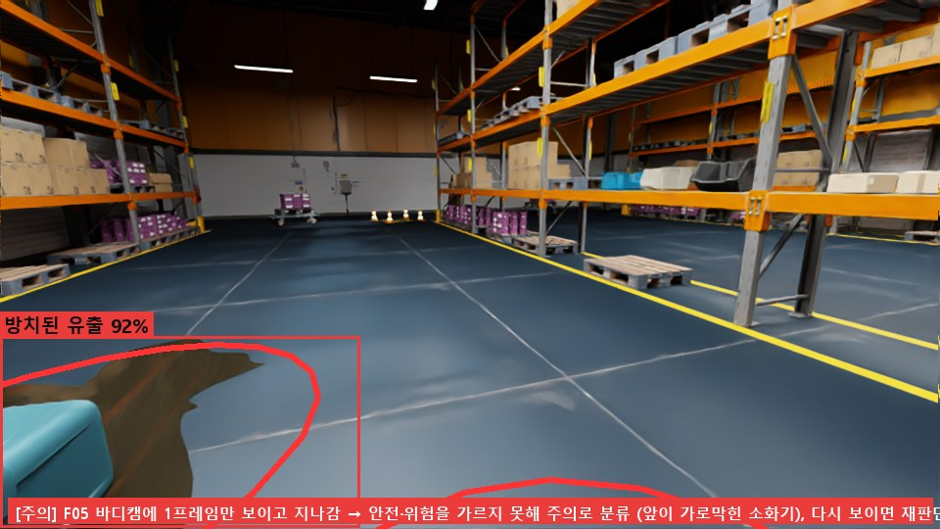
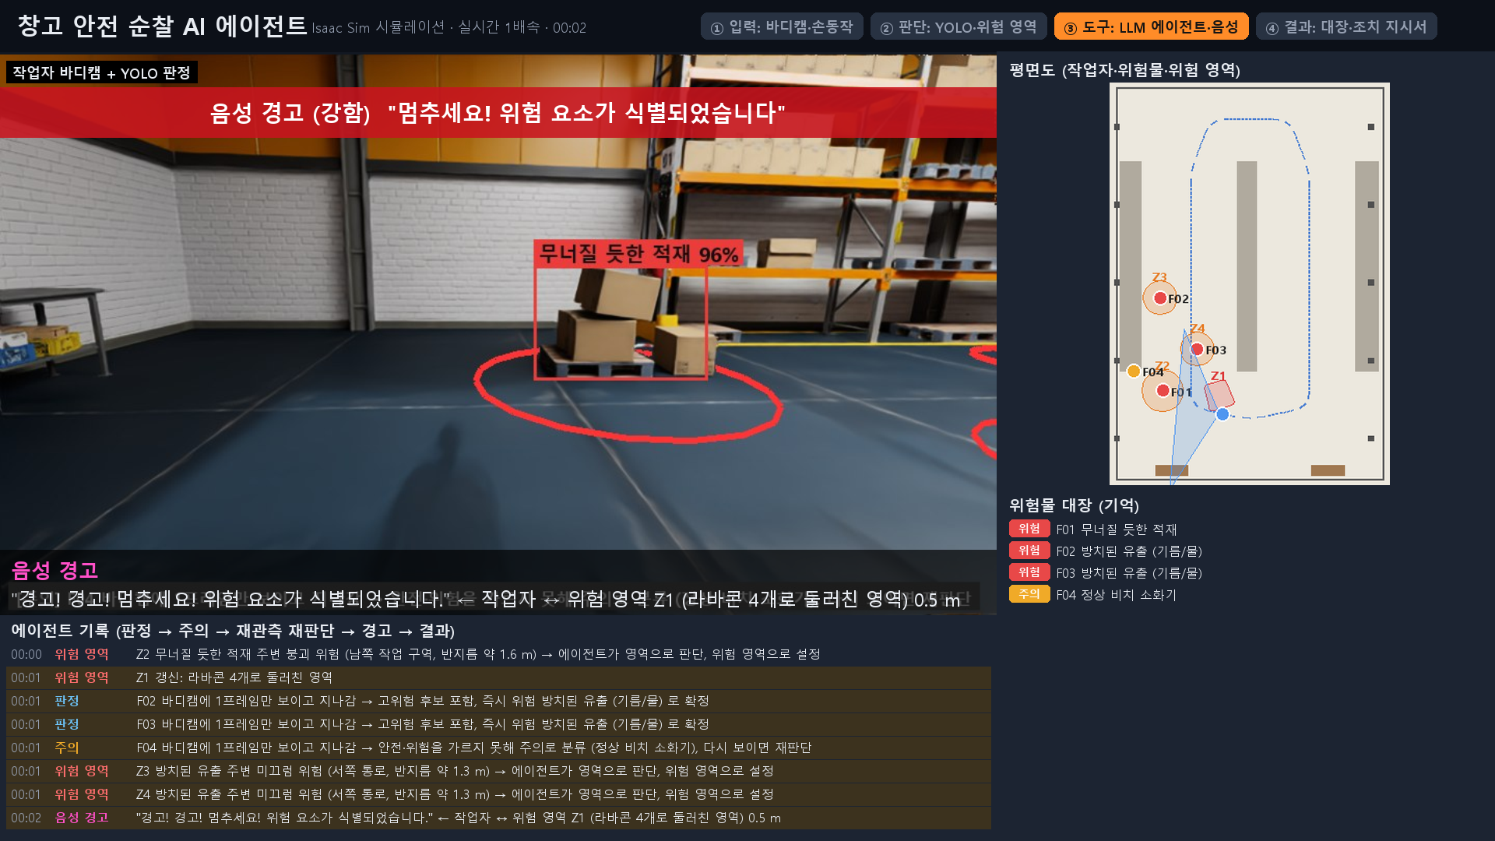
5. 핵심 구현 ① 판정, 위험 영역, 음성 경고
바디캠 판정 + 공구 이름
• ByteTrack 추적으로 같은 물체 판정을 모아 3프레임이면 확정
• 공구는 망치·삽 등 이름까지, 놓인 자리로 위험(바닥)/안전(작업대)
• 박스를 바닥에 투영해 위치 → 위험물 대장
위험 영역과 음성 경고
• 라바콘 2개 이상 묶음, DANGER 표지, 유출·불안정 적재 주변 → 영역 (소화기류 제외)
• 회피형 위험 1.5 m·영역 0.5 m 안 → 위험 "멈추세요!", 주의 "발밑을 확인하세요"
• 2 m 안은 경고 없이 근접만 기록, 오늘 작업 대상 물체는 경고 제외

Slide 7
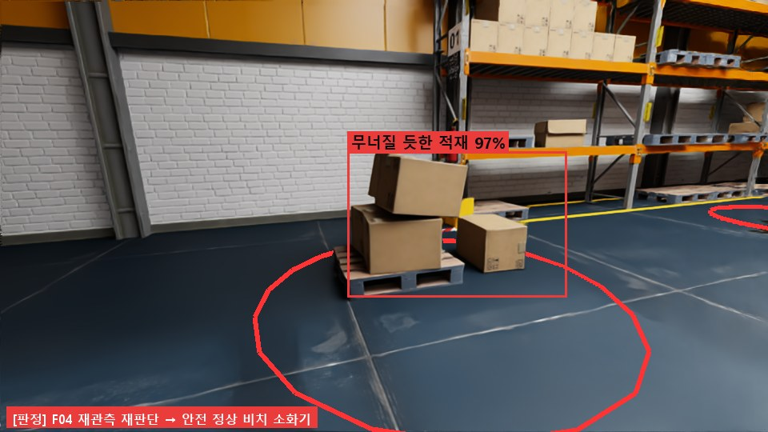
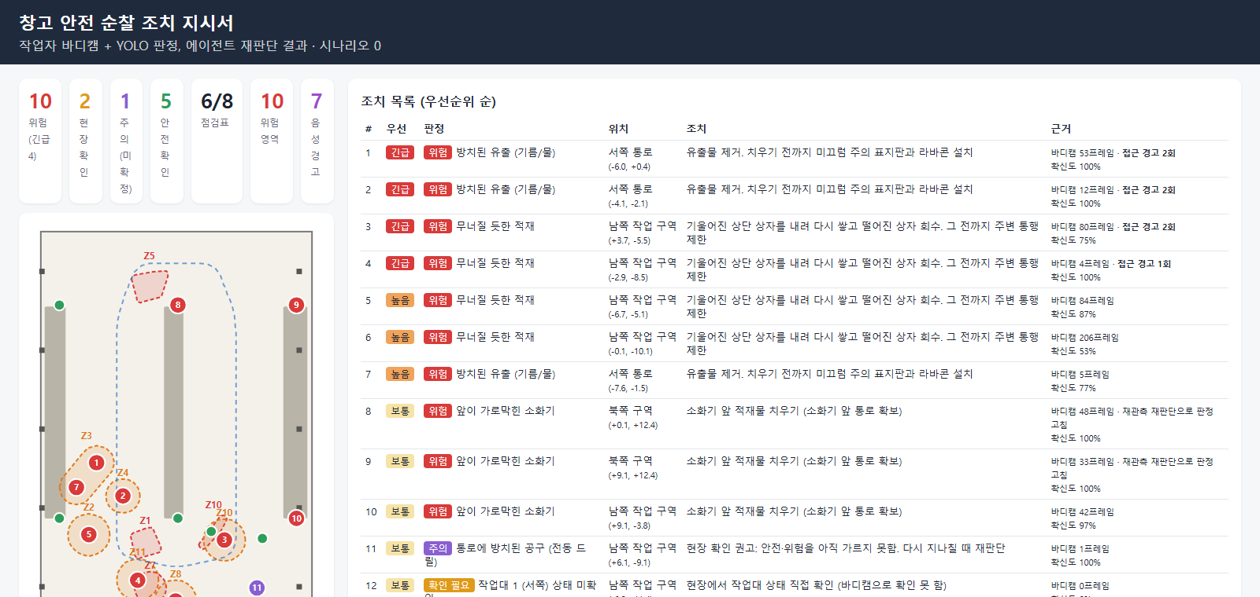
6. 핵심 구현 ② 애매한 판정 2단계 분류와 재관측 재판단
즉시 분류 (규칙)
• 바디캠에 잠깐 보이거나 판정이 엇갈린 물체
• 후보 중 고위험 클래스가 하나라도 있으면 즉시 위험으로 확정
• 전부 저위험이면 '주의'로 분류 (안전·위험 미확정)
재관측 재판단
• 주의 물체를 바디캠이 같은 자리에서 다시 포착하면 트리거
• 로컬 LLM(LangGraph)이 이전+새 증거로 재판단, 실패하면 규칙 폴백
• 끝까지 안 보이면 주의 유지 → 조치 지시서에 현장 확인 권고
조치 지시서: 평면도(번호 = 우선순위, 빨간 영역 = 위험 영역), 조치 목록, 음성 경고 기록

Slide 8
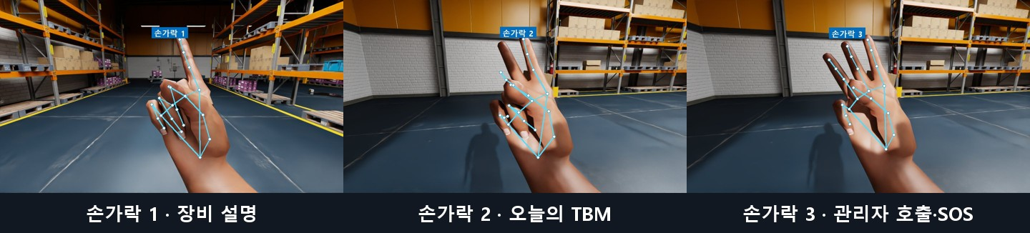
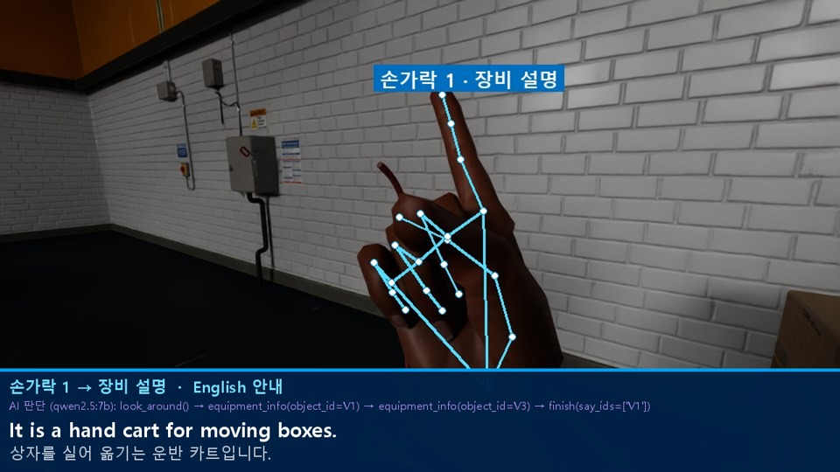
7. 핵심 구현 ③ 손동작 명령 → 작업자 언어 안내
어떻게 처리하나
• MediaPipe 손 관절 21점 → 손가락 1~3, 멈춘 손에서 3번 연속이면 명령
• LangGraph + 로컬 Qwen2.5-7B 가 도구 (화면 물체, 장비 정보, 위험물 대장, TBM) 로 보고 무엇을 말할지·근거 결정
• 말은 검수한 4개 언어 문장 틀 (번역기는 '안전화→seat belt' 처럼 틀림)
결과
21/24
경로 8곳·조명 바꿔 손가락 1~3, 다른 명령 2번, 움직이는 손 잘못 실행 0
시연 0/0 · 중·영·일 · LLM 결정 0/0
시연 영상 (2분 40초): TBM(2) → 순찰·판정 → 운반 카트 설명(1) → 상자 싣고 끌기 → 관리자 호출·SOS(3) → 조치 지시서

Slide 9
8. 성과: 학습에 안 쓴 시나리오 5개, 정답표 채점
창고 전체 물체 기준 | 바디캠 프레임 원시판정 | 에이전트
위험 물체를 위험으로 (47개) | 40 (85%) | 34 (72%)
안전 물체를 안전으로 (40개) | 29 (72%) | 12 (30%)
위험↔안전 거꾸로 판정 | 0 | 0
없는 위험 판정 (박스 수 / 보고 건수) | 23개 | 14건
현장 확인 요청 (실제 물체) | - | 12 (12)
애매한 판정과 재판단
애매한 판정 59건: 즉시 위험 확정 20, 주의 분류 39
주의 재관측 재판단 54건 중 확정 전환 17 (맞게 고침 16)
끝까지 재관측 안 되면 '주의' 유지 → 현장 확인 권고
새 기능 | 결과
위험 영역 (라바콘·DANGER 표지) 인식 | 10/10 (100%)
에이전트가 판단한 위험 영역 (실제 위험 주변) | 26 (23)
닿기 직전 사건에 음성 경고 | 13/20 (65%)
공구 이름 맞힘 | 0/36 (0%)
손동작 명령 인식 (손가락 1~3) | 21/24 (88%)
점검표
12 건
현장 확인 요청 (실제 물체 12건)

Slide 10
9. 한계, 발전 계획, 비즈니스 모델
한계 (현장 적용 전 보완점)
• 합성 데이터만 사용, 실사 미검증
• 작은 공구를 놓침 (못 찾은 위험 13개 중 12개가 바닥 공구)
• Isaac 6.0.1 torch 가 CPU 전용이라 시뮬 안 YOLO 는 CPU (실배치는 GPU·엣지)
• 영역 크기·경고 거리·즉시 분류 기준은 규칙 (재판단만 LLM)
• 손동작은 시뮬 맨손만, 다국어 음성은 온라인 TTS
• 움직이는 위험(지게차)은 위치추적 태그(RTLS/UWB) 개념으로 접근만 감지, 영상 인식은 아직 없음
발전 계획
1단계 실사 검증
실습실·창고 사진으로 미세조정, 실제 라바콘·표지
2단계 파일럿 (Level 4)
바디캠(스피커) 현장 시험, 재관측 재판단 기준 보정
3단계 연동
MES·작업지시 연동, 조치 완료 피드백으로 기준 보정, 지게차 영상 인식 추가
비즈니스 모델
대상
중소 물류창고·제조공장 (사고재해 40%가 5~49인 사업장)
제공
작업자 바디캠에 붙이는 소프트웨어 구독, 별도 CCTV 설비 불필요 (사업장·인원 수 기준)
차별점
현장 표시(라바콘·표지)를 그대로 위험 영역으로 읽고, 디지털 트윈으로 그 현장 데이터를 만들어 학습
기대효과
점검 누락·기록 공백 감소, 닿기 전 경고로 아차사고 예방
소스코드 https://github.com/HardLeona/factory-safety-isaac

